Slide 1
Erradicação do Sub-registro Civil de Nascimento no Âmbito do Ministério Público
Rio de Janeiro, 08 de julho 2016

Slide 2
COESUB
A Comissão Permanente Multidisciplinar de Erradicação do Sub-registro Civil de Nascimento e Ampliação do Acesso à Documentação Básica foi instituída através da Resolução GPGJ nº 1.931 de 27 de agosto de 2014;
Composta pelos coordenadores dos Centros de Apoio Operacional das Promotorias de Justiça de:
Infância e Juventude
Educação
Saúde
Criminal
Execução Penal
Eleitoral
Violência Doméstica
Cível
Idoso e Pessoa com Deficiência
Cidadania
Coordenação de Direitos Humanos

Slide 3
Organização Interna e Funcionamento
I – Presidência;
II – Vice-presidência;
III- Comissões Especiais, quando instituídas;
IV – Secretaria:
Apoio administrativo;
Apoio técnico.

Slide 4
ATRIBUIÇÕES
Resolução GPGJ nº 1.931/2014
Art. 2º - A Comissão ora criada tem as seguintes atribuições:
I – providenciar, no âmbito do Ministério Público do Estado do Rio de Janeiro, o planejamento, a elaboração, a execução e o acompanhamento de projetos direcionados à erradicação do sub-registro civil de nascimento e à ampliação do acesso á documentação básica no Estado do Rio de Janeiro;
II – atender às demandas relacionadas ao tema que se sejam dirigidas pelos órgãos de execução e pelos Centros de Apoio Operacional.

Slide 5
Regimento Interno
Art. 4º - Compete à Comissão:
V –Acompanhar as ações desenvolvidas pelo Comitê Nacional e pelo Comitê Estadual de Políticas de Erradicação do Sub-registro Civil de Nascimento e Ampliação do Acesso à Documentação Básica instituídos, respectivamente, pelo Decreto nº 6289, de 06 de dezembro de 2007, e pelo Decreto Estadual nº 43.067, de 08 de julho de 2011, transmitindo aos órgãos de execução e aos órgãos auxiliares do MPRJ todas as informações necessárias ao exercício de suas atribuições;

Slide 6
VI– Colaborar com os órgãos de execução do MPRJ no processo de acompanhamento da constituição e fiscalização do funcionamento dos Comitês Gestores Municipais de Políticas de Erradicação do Sub-registro Civil de Nascimento e Ampliação do Acesso à Documentação Básica, prestando-lhes informações e apoio técnico necessários.

Slide 7
Ações Desenvolvidas
Capacitação e produção de materiais
Busca e emissão de documentos
Apoio aos Promotores e Promotorias
Informação
Portal
COESUB MPRJ
Projetos
Participação no Comitê Estadual e nos GTs
Atuação dos membros do MP decorrente da ação da COESUB
“Criança Cidadã” – CAO Infância + COESUB
Ações Sociais

Slide 8
Solicitações recebidas:Nov/2014 – Jun/2016

Slide 9
Quem são os “Outros”...

Slide 10
Documentos obtidos

Slide 11
Semana de Atenção à Pessoa Idosa Institucionalizada Abrigo Cristo Redentor – 01/10/2015
Solicitações recebidas | Documentos obtidos |  | Em andamento
 | 2ª via de Certidão de nascimento | 2ª via de Certidão de Casamento
22 | 8 | 6 | 8

Slide 12
Projeto Criança Cidadã
Objetivos:
Documentar crianças e adolescentes em situação de acolhimento no estado do Rio de Janeiro;
Documentar os irmãos das crianças e adolescentes em situação de acolhimento, com idade compreendida entre 0 e 18 anos;
Criar fluxo de encaminhamento para as situações em que os pais ou responsáveis pelas crianças e adolescentes acolhidos também estejam sem registro ou sem documentação básica;
Garantir que toda a documentação seja digitalizada e acessível à rede de proteção na ficha do Módulo Criança e Adolescente.

Slide 13
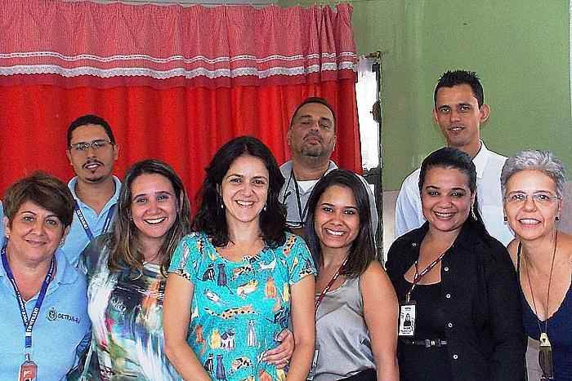
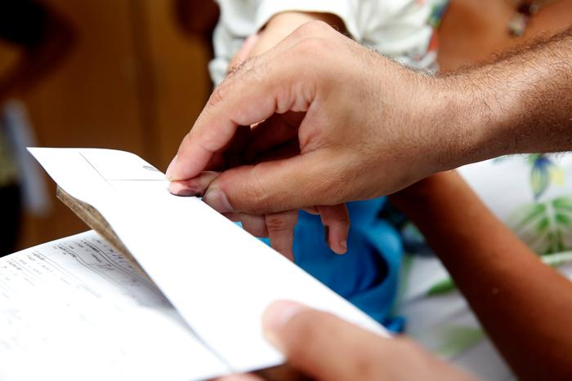
Número de crianças atendidas no Projeto Criança Cidadã | 2ª via de Certidão de Nascimento | Carteira de Identidade | CPF
350 | 155 | 168 | 161
Ações sociais realizadas | 04
Campo Grande, Jacarepaguá, Nova Iguaçu e São Gonçalo

Slide 14
Participação no Comitê Estadual e GTs
Grupos Estruturantes
Saúde (Unidades Interligadas)
Municípios
Documentação (Coordenação MPRJ e TJRJ)
Capacitação (Coordenação MPRJ)
Óbito e Desaparecidos
Grupos Específicos
Educação
Sistema Penitenciário
População de Rua
Pessoas Idosas, Pessoas com Transtorno Mental e com Deficiência (Coordenação MPRJ)

Slide 15
Capacitação, Produção de Materiais e Ação Social
Palestras realizadas em diversos locais
Participação nas ações sociais da Ouvidoria do MPRJ
Confecção de banner, cartaz, envelope, folder, pasta
Participação na elaboração, layout e impressão de cartilhas do Comitê Estadual

Slide 16
Intranet Portal COESUB “Registre sua vida, escreva sua história”

Slide 17
Formulário para busca de registro:

Slide 18
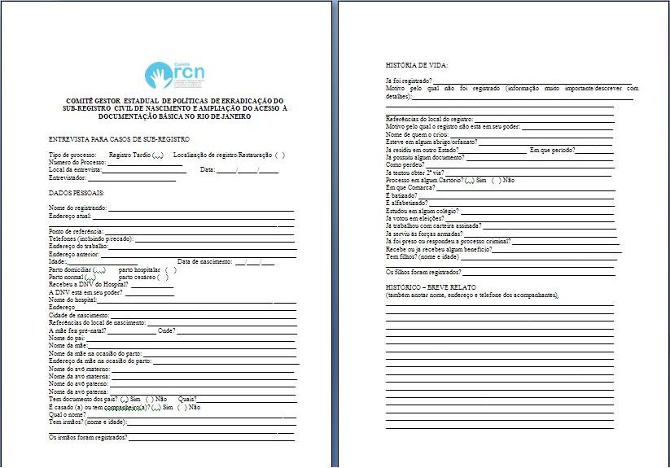

Slide 19
Contatos COESUB:
Dr. Luiz Claudio Carvalho – Presidente
Dra. Luciana Direito – Vice-presidente
Tula Vieira Brasileiro – Assistente Social
Lívia Pereira Paschoal - Servidora
Luana Bezerra Evaristo da Silva -Servidora
Fernanda Dias Telles - Estagiária Administração
Valdemar de Oliveira da Silva - Estagiário Serviço Social
Andréa Moreira Lima - Estagiária Serviço Social
Luiza Buzgaib Martins - Estagiária Serviço Social
Lucas da Silva Torres – Estagiário Administração
Maria Carolina Alves Oliveira – Servidora
Telefones: (21) 2215-1540/ 2215-9575
E-mail: secretaria.subregistro@mprj.mp.br

